Slide 1



Slide 2
Déroulement de la visio-conférence
Présentation synthétique d’1h30.
Temps d’échange et question en fin de chaque chapitre (oralement ; chat )
Pendant la présentation, les micros et caméras des participants doivent être coupés pour permettre l’enregistrement de la session.
Merci de votre participation.

Slide 3
Les leviers d’action face aux immeubles abandonnés dans votre commune
Visio conférence
En partenariat avec la COFOR
Samuel PONT Responsable Forêt – Foncier
UNION RÉGIONALE DES COLLECTIVITES FORESTIERES OCCITANIE PYRÉNÉES – MEDITERRANÉE
Georgia LAHADY Apprentie Master 2 Droit des collectivités
Sophie VAN MIGOM Directrice du CFMEL

Slide 4
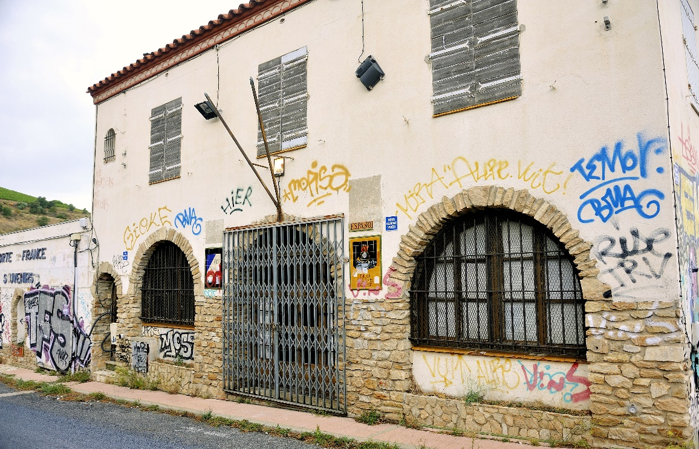
Quelques éléments de contexte …
Le diagnostic sut le territoire
Les responsabilités

Slide 5
Le diagnostic : constat
Un état des lieux de la présence de biens abandonnés, non entretenus sur le territoire communal.
Une évaluation de l’état de l’immeuble et du niveau du degré de danger pour la sécurité des personnes et la sécurité publique.
Une photographie des réserves foncières sur le territoire communal.

Slide 6
Le responsabilités
Le diagnostic permet au Maire d’agir et de déclencher la procédure adéquate.
Risque pour sécurité des occupants et la sécurité publique
Risque environnemental
Défaut d’entretien sans risque pour la sécurité
Procédure des immeubles en danger – art. L CCH
Mise en demeure et arrêté du Maire – art, L 2213-25 CGCT
Biens vacants ou immeubles abandonnés
Procédure d’exécution d’office des travaux aux frais et risques du propriétaire
Procédure d’acquisition

Slide 7
Outils et préconisations présentés par la COFOR

Slide 8
La procédure : Biens vacants et sans maître
Immeuble présumé sans maître
Délibération du conseil municipal
Arrêté du maire :
incorporation du bien dans le domaine privé communal
Recherches, informations de l’administration fiscale
Acte administratif ou notarié
Publication au fichier immobilier
Avis de la commission communale des impôts directs (CCID)
A défaut
Arrêté préfectoral:
Le bien revient à l’Etat
Arrêté constatant la vacance
6 MOIS
Immeuble présumé sans maître
Affichage en mairie et sur le lieu concerné (6mois)
Notification de l’arrêté au préfet
Notes:
L1123-3 du CGPPP
-Recherches des éventuels propriétaires (pas de délai)
-Avis de la commission communale des impôts directs
-Arrêté du constat du Maire ou PR d’EPCI
-Formalités de publicité (6 mois min durant lesquels le propriétaire peut se faire connaître
-Vacance présumée du bien (6mois durant lesquels la commune ou l’EPCI doivent délibérer)
-En l’absence de délibération : revient à l’Etat

Slide 9
La procédure : terrains abandonnés
Constat
(Parcelles non entretenues, sans propriétaires connus)
EXPROPRIATION
Délibération de lancement
Procès verbal provisoire
d’abandon manifeste
Précisions sur l’objet et les modalités
Délégation (EPCI ou aménageur)
Affichage en mairie (3 mois)
Avis de publicité dans 2 journaux locaux
PHASE ADMINISTRATIVE
Délibération du conseil municipal
Dossier mis à disposition du public (1 mois)
Saisine du préfet
Notification aux derniers propriétaires connus
Arrêté préfectoral
LRAR: Indication de la liste des désordres,
mention des articles (L2243-1 à 4 CGCT)
Publication au Recueil des actes départementaux et notification aux propriétaires et ayants droits.
3 MOIS
Acte de cession
Le propriétaire réalise les travaux de remise en état:
Fin de la procédure
Le propriétaire ne réalise pas les travaux
Procès verbal définitif d’abandon manifeste
Acte administratif ou notarié
Publicité au fichier immobilier
PHASE JUDICIAIRE :
Saisine du Juge de l’expropriation si désaccord sur le prix
Tenu à disposition du public (L 2243-2 CGCT)
Transfert de propriété
Notes:
Loi 3DS : La procédure de déclaration d’un bien en état d’abandon manifeste concerne tout le territoire de la commune. La procédure d’expropriation peut être justifiée par la création de réserves foncières.
EXPROPRIATION:
Le CM précise dans la délibération de lancement : l’objet et les modalités de l’expropriation
-Objet : la construction ou la réhabilitation aux fins d’habitation ou d’un projet d’intérêt collectif de restructuration, rénovation ou aménagement et les réserves foncières à ces fins.
-La commune peut choisir de déléguer cette opération à l’EPCI ou un concessionnaire d’opération d’aménagement
Constitution du dossier par le maire : (mis à disposition du public pendant 1 mois , dépôt auprès du Préfet
-Description simplifiée du projet justifiant l’acquisition de l’immeuble et évaluation sommaire de son coût
Délivrance de l’arrêté préfectoral
-Déclaration d’utilité publique du projet, indication des parcelles à exproprier et de leurs propriétaires ou ayants-droits, déclaration de cessibilité, fixation de l’indemnité provisionnelle due aux propriétaires en référence à l’avis des Domaines et de la date de la prise de possession du bien.
-Publicité : recueil des actes départementaux et affichage en Mairie + notification aux propriétaires et ayants droits
Transfert de propriété :
-Par voie d’acquisition amiable ou par expropriation avec fixation judiciaire du prix en application des articles L11 et L12-2 du code de l’expro
-Extinction des privilèges et hypothèques sur le bien à l’expiration d’un délai de 6 mois à compter de l’ordonnance d’expropriation et suite à la publicité aux bureau des hypothèques.

Slide 10
Retrouvez toutes les informations utiles sur :
www.cfmel.fr
Schémas de procédure
Fiches pratiques
Liens utiles :
http://www.fncofor.fr/

